Slide 1
Wandel als nederig mens met de HEER
Getuigen worden opgeroepen
God stelt zijn vraag
De Heer geeft zelf antwoord
Reactie van het volk
Wat vraagt God van jou?

Slide 2
Wandel als nederig mens met de HEER
Getuigen worden opgeroepen
God stelt zijn vraag
De Heer geeft zelf antwoord
Reactie van het volk
Wat vraagt God van jou?

Slide 3
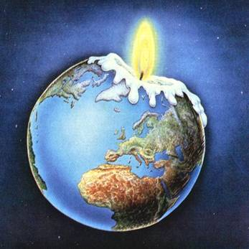
Wandel als nederig mens met de HEER

Slide 4
Wandel als nederig mens met de HEER

Slide 5
Wandel als nederig mens met de HEER
Getuigen worden opgeroepen
God stelt zijn vraag
De Heer geeft zelf antwoord
Reactie van het volk
Wat vraagt God van jou?

Slide 6
Wandel als nederig mens met de HEER

Slide 7
Wandel als nederig mens met de HEER
Getuigen worden opgeroepen
God stelt zijn vraag
De Heer geeft zelf antwoord
Reactie van het volk
Wat vraagt God van jou?

Slide 8
Wandel als nederig mens met de HEER

Slide 9
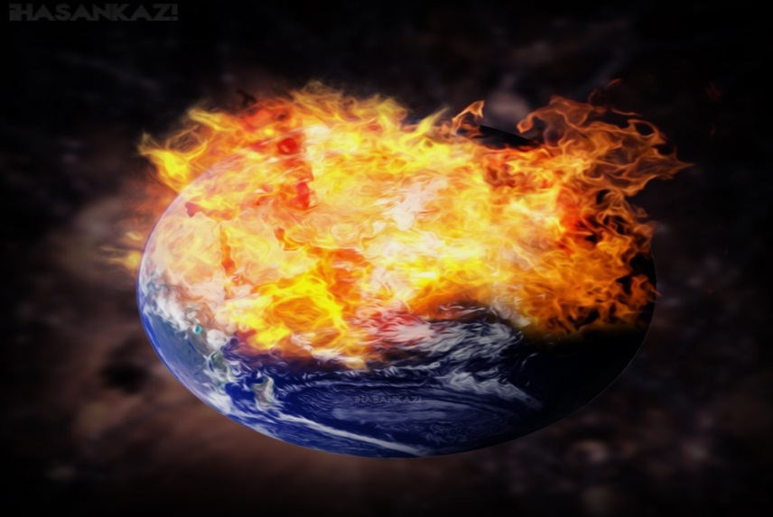
Wandel als nederig mens met de HEER

Slide 10
Wandel als nederig mens met de HEER
Getuigen worden opgeroepen
God stelt zijn vraag
De Heer geeft zelf antwoord
Reactie van het volk
Wat vraagt God van jou?

Slide 11
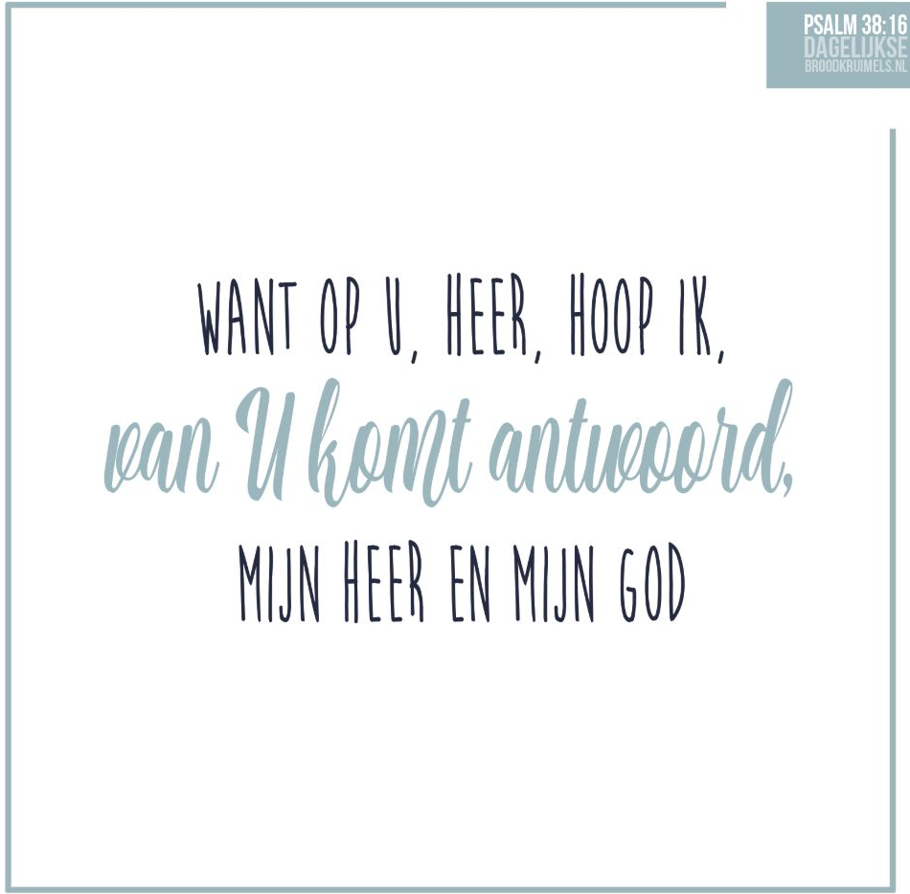
Wandel als nederig mens met de HEER

Slide 12
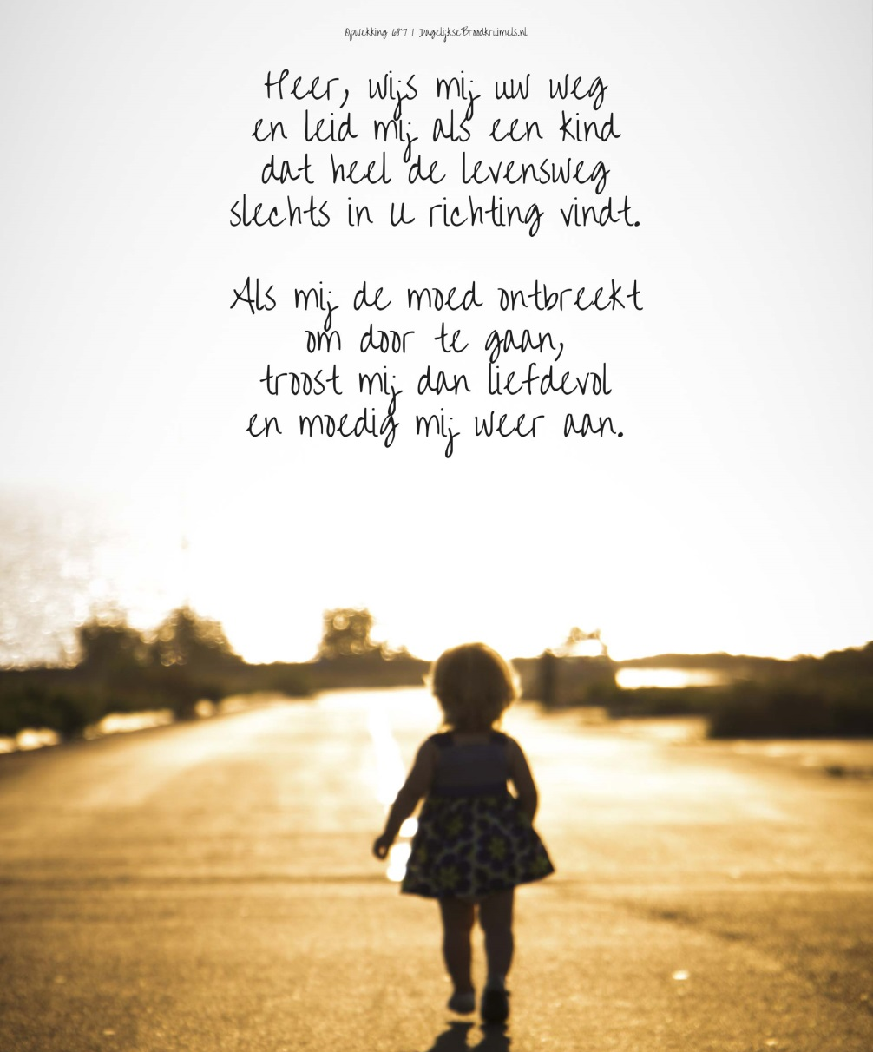
Wandel als nederig mens met de HEER

